Slide 1

4장 02 결정 트리 실습 ~
03 앙상블 학습
강정인

Slide 2

결정 트리 실습
-사용자 행동 인식 데이터 세트

Slide 3

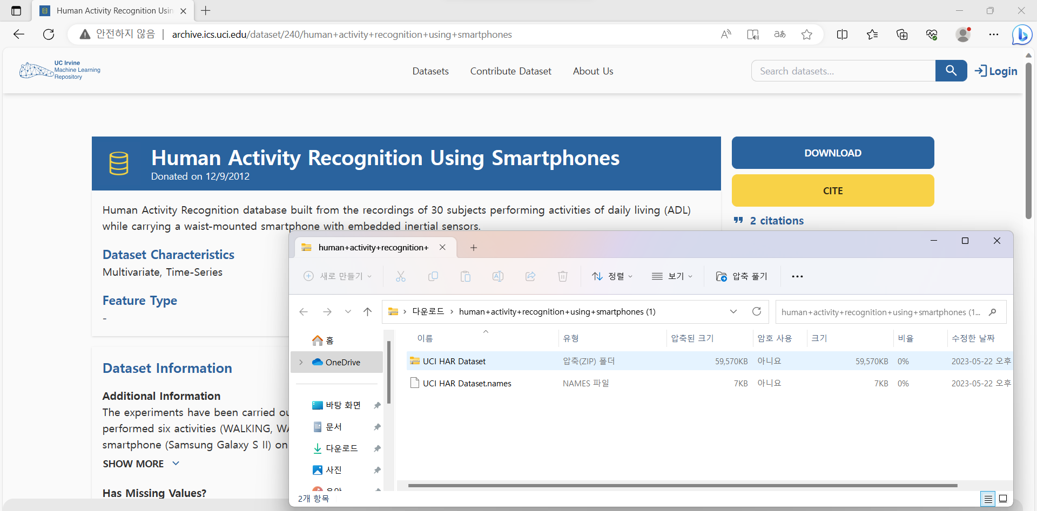
#사용자 행동 인식 데이터 세트
스마트폰 센서를 장착한 뒤 사람의 동작과 관련된 여러 가지 피처를 수집한 데이터
Human Activity Recognition Using Smartphones - UCI Machine Learning Repository에 접속 후
Data set zip Download

Slide 4
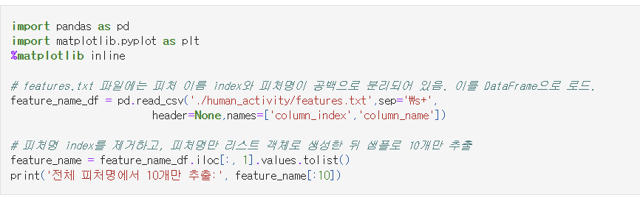
#파일 DataFrame으로 로딩
features.txt 파일을 DataFrame으로 로딩하기

Slide 5
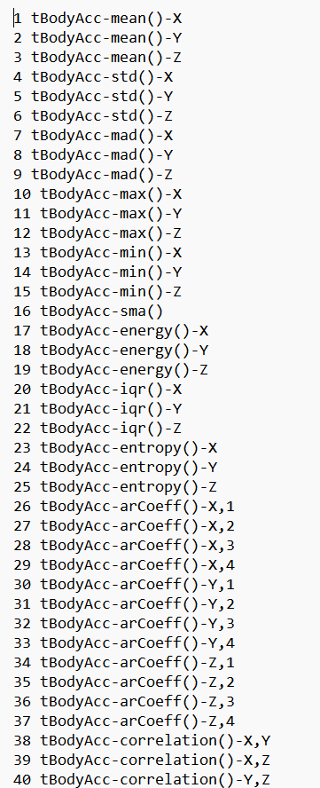
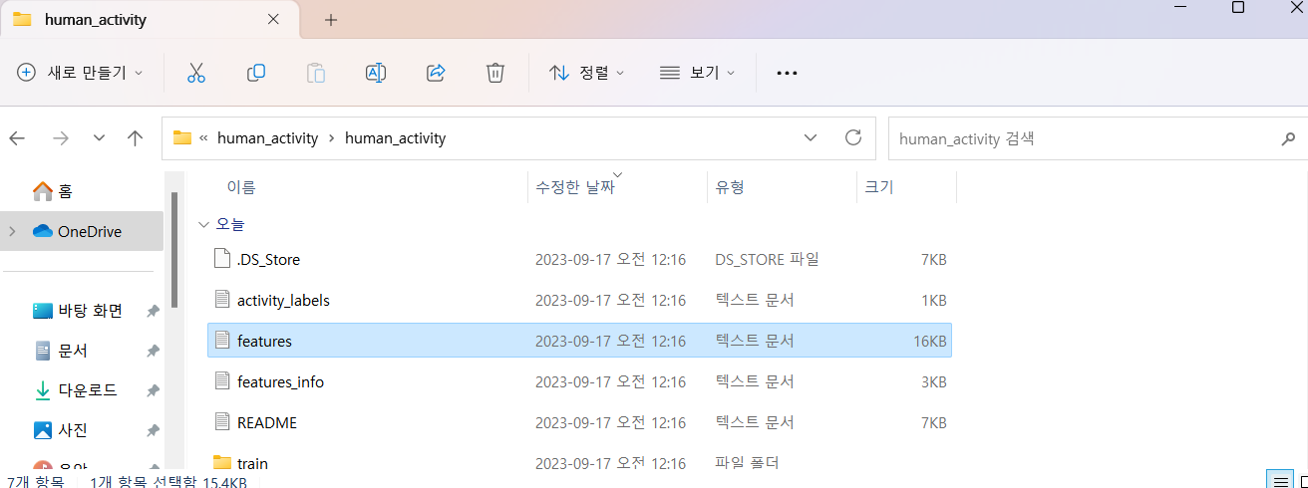
#중복된 피처명

Slide 6
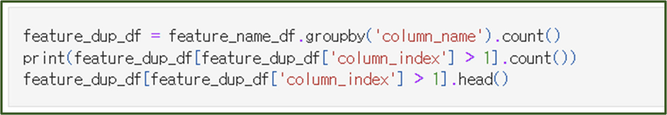
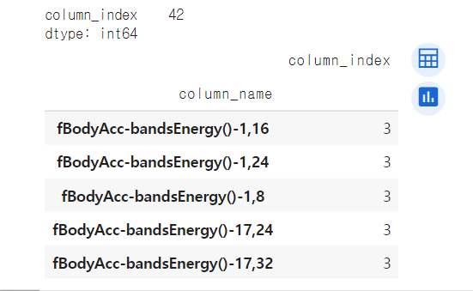
#중복된 피처명
중복된 피처명 42개

Slide 7
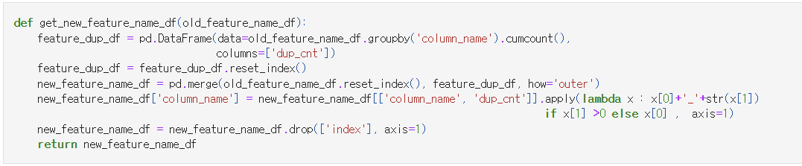
#중복된 피처명 처리
중복된 피처명에 대해서 원본 피처명에 _1 또는 _2를 추가
새로운 피처명을 가지는 DataFrame을 반환하는 함수인 get_new_feature_name_df()를 생성

Slide 8
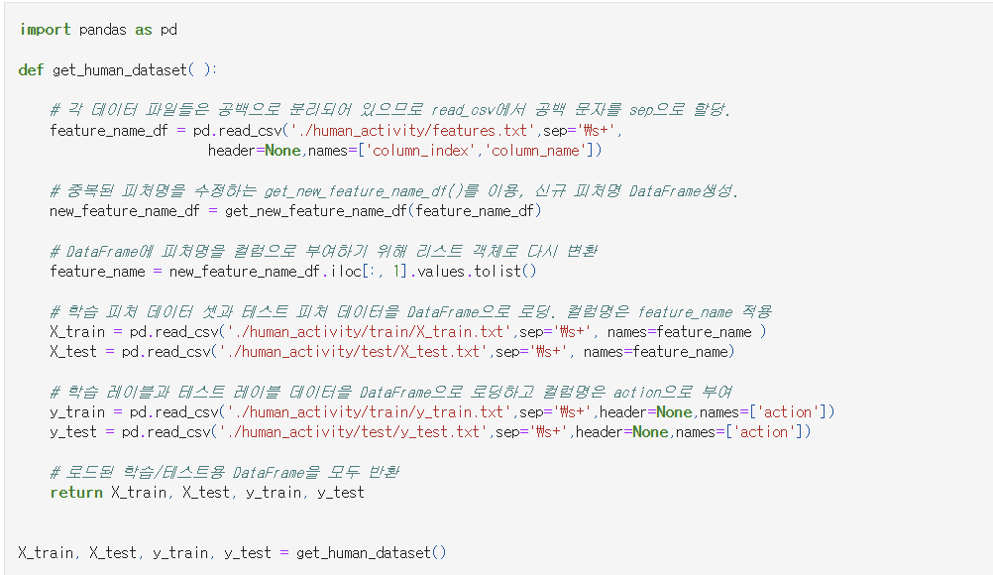
#학습,테스트용 피처 파일 로딩

Slide 9
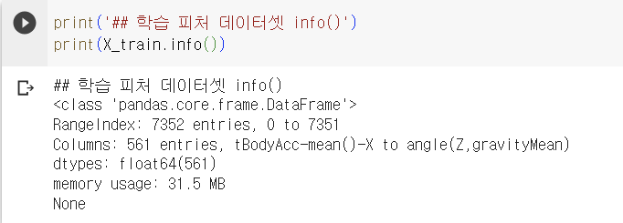
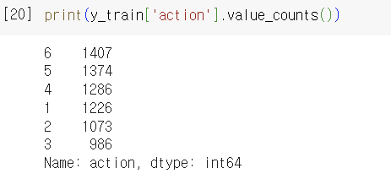
#학습용 피처 데이터 세트 분석
7352개의 레코드
561개의 피처
레이블값 1,2,3,4,5,6 개
분포도는 고르게 분포

Slide 10
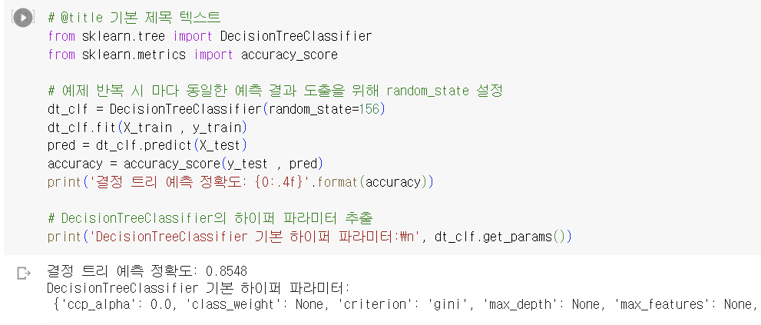
#동작 예측 분류 수행
사이킷런의 DecisionTreeClassifier를 이용해 동작 에측 분류 수행
하이퍼 파라미터의 값 추출

Slide 11
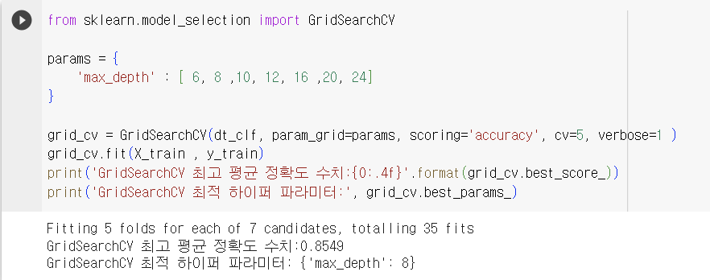
#예측 정확도
결정 트리의 깊이(Tree Depth)가 예측 정확도에 주는 영향
- 결정 트리의 경우 리프 노드가 될 수 있는 적합한 수준이 될 때까지 트리의 분할 수행
- GridSearchCV를 이용해 하이퍼 파라미터 max_depth의 값을 변화시킴
- Min_samples_split는 16으로 고정 후 max_depth를 6,8,10,12,16,20,24로 계속 늘리면서 예측 성능 측정

Slide 12
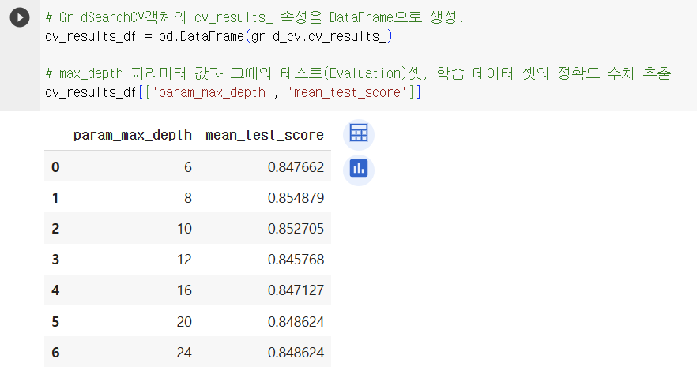
#예측 성능 변화 관찰

Slide 13
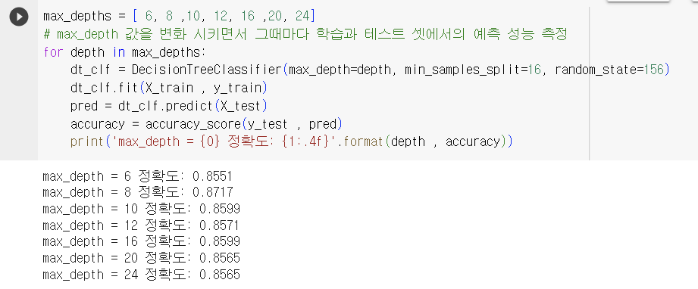
#결정 트리의 정확도 측정

Slide 14
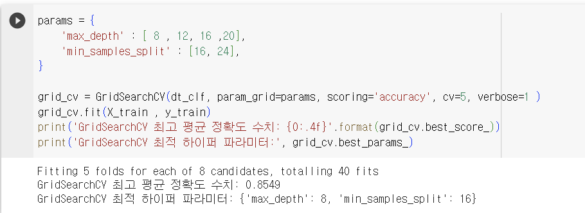
#정확도 성능 튜닝
max_depth와 min_samples_split 둘 다 변경
max_depth가 8, min_samples_split이 16일 때 정확도 85.49%

Slide 15
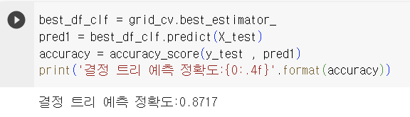
#결정 트리의 예측 정확도
best_estimator_ :
최적 하이퍼 파라미터인 max_depth8, min_samples_split 16으로 학습이 완료된 Estimator 객체
max_depth 8, min_samples_split 16일 때 테스트 데이터 세트의 예측 정확도는 약 87.17%

Slide 16
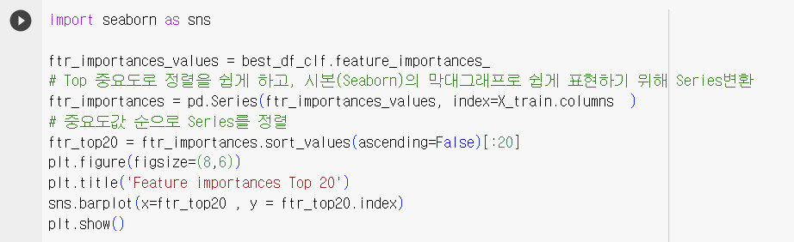
#피처의 중요도
Feature의 중요도를 feature_importances_ 속성을 이용해 알아보기
중요도 높은 순으로 Top 20 피처를 막대그래프로 표현

Slide 17
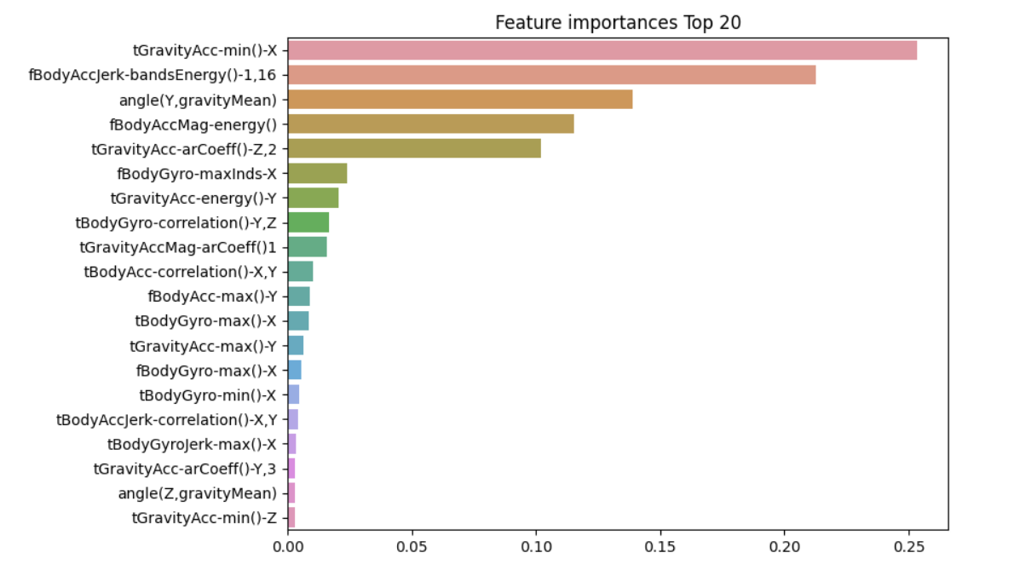
#중요도 높은 순으로 막대 그래프로 표현

Slide 18
03 앙상블 학습

Slide 19
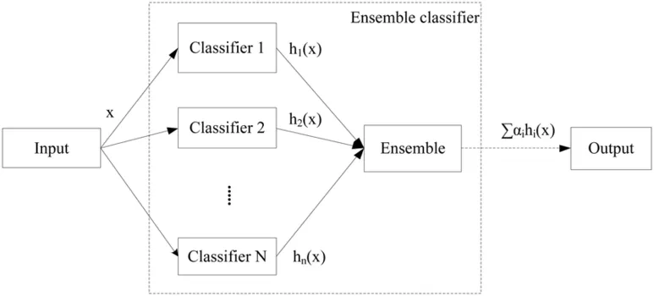
#앙상블 학습의 개요
여러 개의 분류기를 생성하고 그 예측을 결합함으로써 보다 정확한 최종 예측 도출
-단일 분류기보다 신뢰성의 높은 예측값을 얻음

Slide 20
#앙상블 학습의 유형_보팅과 배깅
보팅과 배깅
여러 개의 분류기가 투표를 통해 최종 예측 결과를 결정하는 방식
보팅
서로 다른 알고리즘을 가진 분류기 결합
배깅
각각의 분류기가 모두 같은 유형의 알고리즘 기반
데이터 샘플링을 서로 다르게 가져가면서 학습 수행
랜덤 포레스트 알고리즘

Slide 21
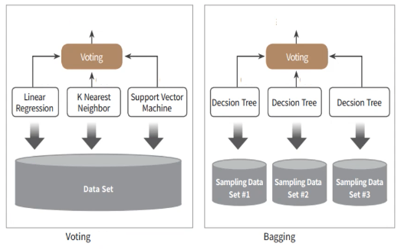
#분류기 도식화
보팅 분류기
‘선형 회귀, K 최근접 이웃, 서포트 벡터 머신’이라는
3개의 ML알고리즘이 같은 데이터 세트에 대해 학습하고 예측한 결과를 보팅을 통해 최종 예측 결과 산정
배깅 분류기
개별 분류기가 부트 스트래핑 방식으로 샘플링된 데이터 세트에 대해 학습을 통해 개별적인 예측을 수행한 결과를 보팅을 통해 최종 예측 결과 선정

Slide 22
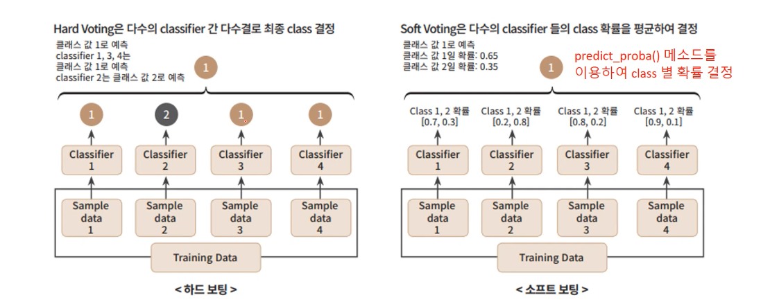
#보팅 유형
하드 보팅 – 다수결의 원칙
소프트 보팅 – 확률을 평균하여 결정

Slide 23
#보팅 분류기
사이킷런은 보팅 방식의 앙상블을 구현한 VotingClasiifier 클래스 제공
위스콘신 유방암 데이터 세트 예측 분석
-유방암의 악성종양, 양성종양 여부를 결정하는 이진 분류 데이터 세트
-종양의 크기, 모양 등의 형태와 관련한 피처
-로지스틱 회귀와 KNN 기반으로 보팅 분류기 생성

Slide 24
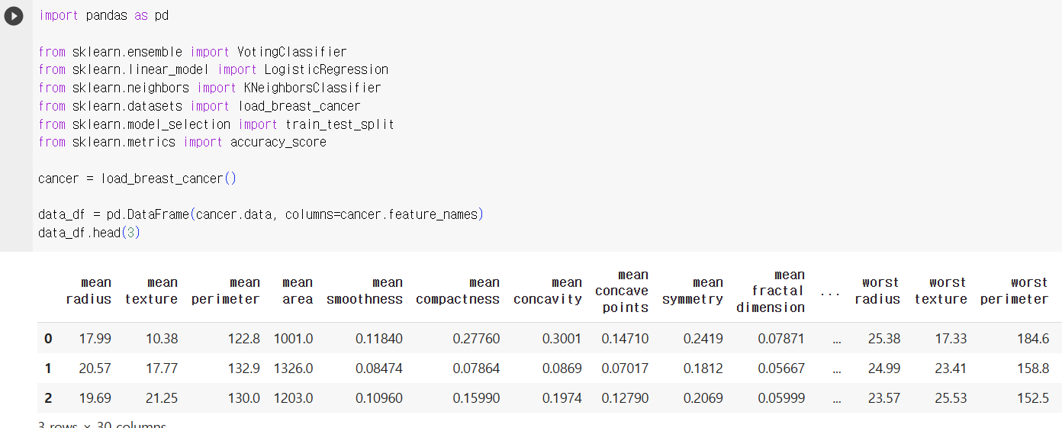
#위스콘신 데이터 세트 예측 분석

Slide 25
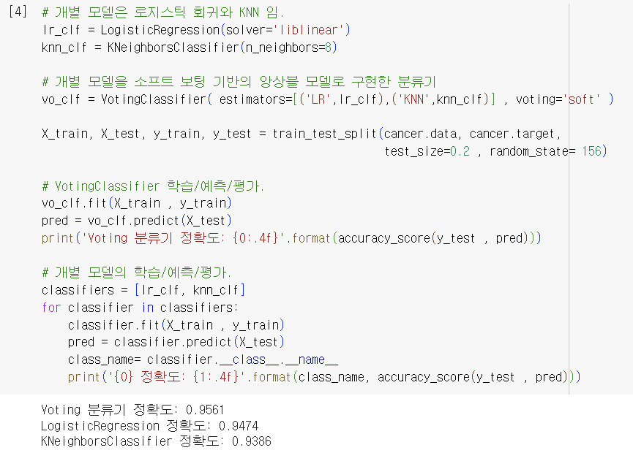
#소프트 방식의 보팅 분류기 생성
VotingClassifier 클래스는 주요 생성 인자로 estimators와 voting 값 입력
Estimators는 리스트 값으로 보팅에 사용될 여러 개의 Classifier 객체들을 튜플 형식으로 입력

Slide 26
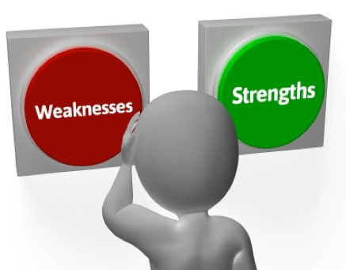
#ML 모델의 성능
보팅과 배깅 등의 앙상블 방법은 다른 단일 ML 알고리즘보다 예측 성능이 뛰어남
현실 세계는 다양한 변수와 예측이 어려운 규칙으로 구성됨
다양한 관점을 가진 알고리즘이 서로 결합하면 더 나은 성능을 실제 환경에서 끌어낼 수 있음

Slide 27
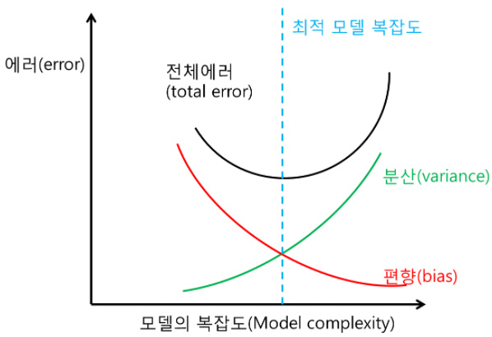
#ML 모델의 성능
ML 모델의 어떻게 높은 유연성을 가지고 현실에 대처할 수 있는가가 중요한 평가요소
-’편향-분산 트레이드오프‘ 극복이 중요

Slide 28

#ML 모델의 성능
배깅과 부스팅
- 결정 트리 알고리즘 기반
- 예외 상황에 집착해 과적합 발생 가능성이 있음
앙상블 학습에서는 매우 많은 분류기를 결합해 다양한 상황을 학습함으로써 극복

